Slide 1
Saint Valentine's Day
Author:
Dominik Wiśniewski
Grade 5

Slide 2
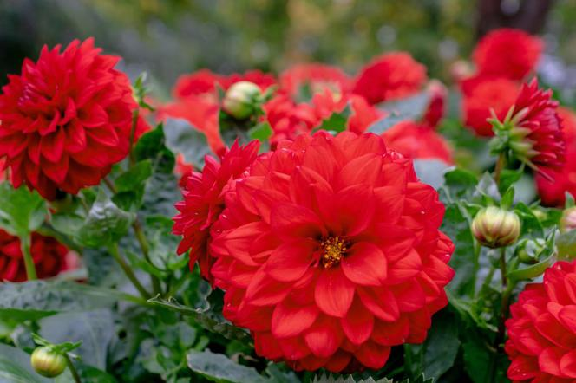
red flowers – czerwone kwiaty

Slide 3

Heart - Serce

Slide 4
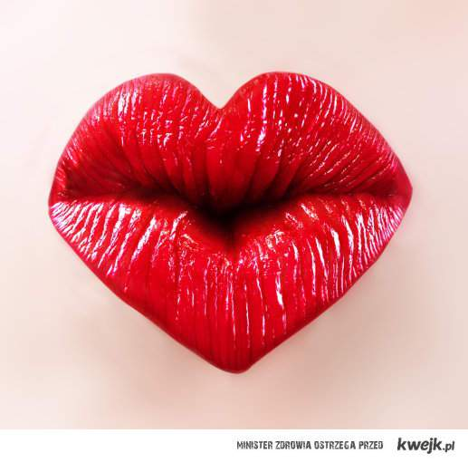
Kiss - pocałunek

Slide 5
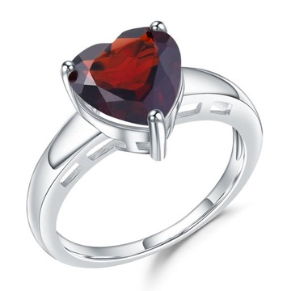
A ring - pierścionek

Slide 6
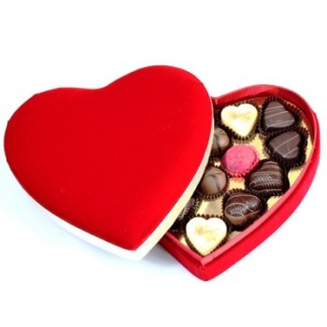
Chocolates - czekoladki

Slide 7
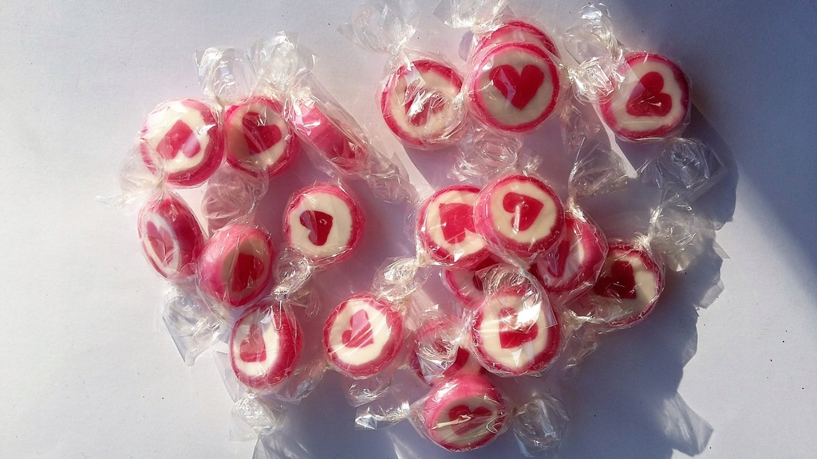
Candies – cukierki

Slide 8
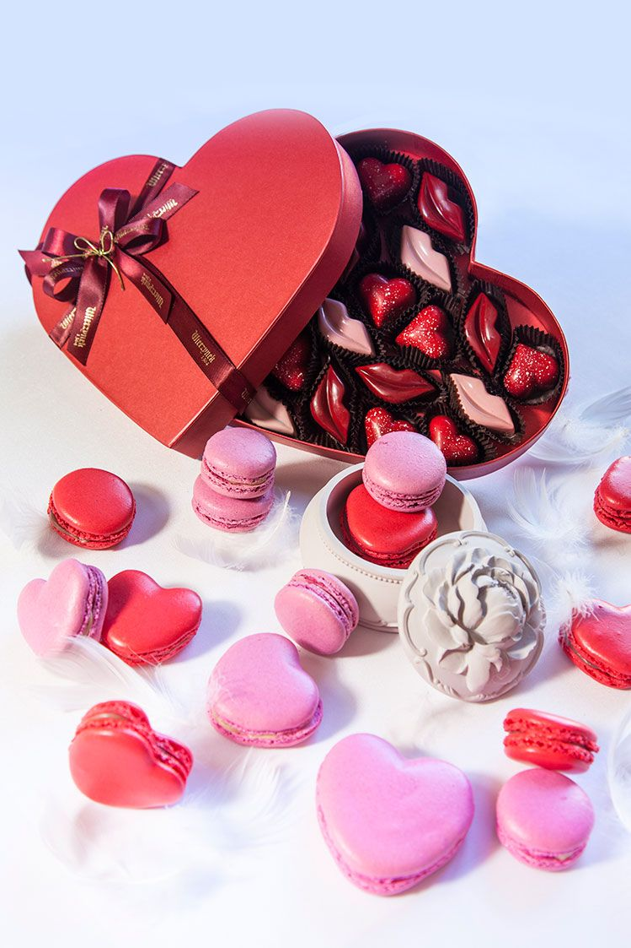
Sweets - słodycze

Slide 9
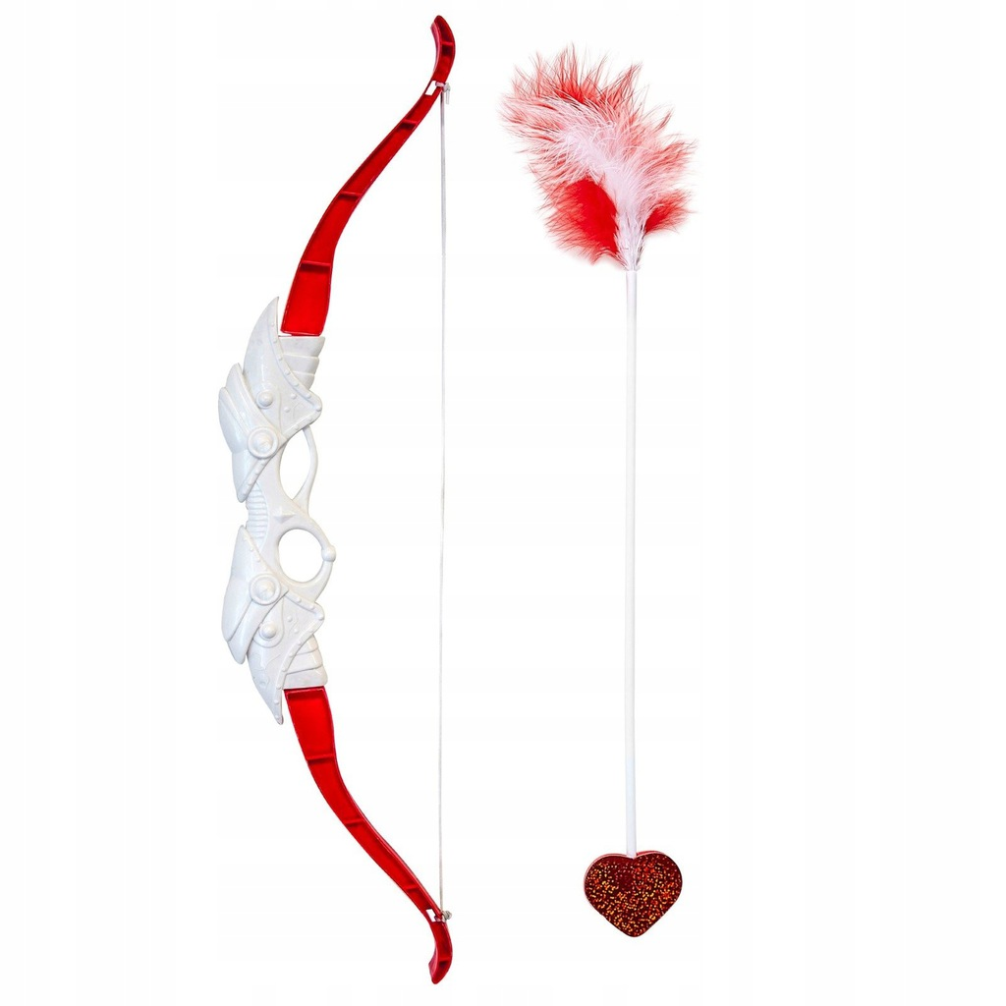
Valentine’s day bow and arrow - łuk i strzała Walentynkowa

Slide 10

Love - miłość

